Slide 1
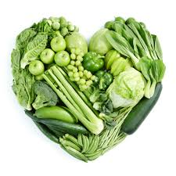
ПОВРЋЕ

Slide 2
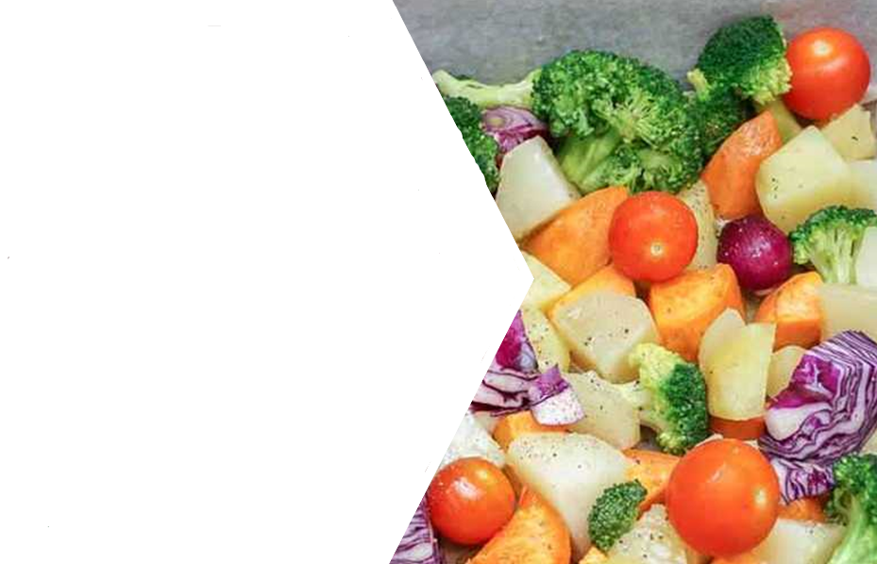
Делови повртларског биља као што су: корен, стабло, лист, цвет, плод и семе, који се употребљавају у људској исхрани
Свеже поврће
За припремање различитих јела
Конзерве од поврћа или
Сушено поврће

Slide 3
Карактеристике поврћа: 1.мала енергетска вредност, 2.висок садржај воде, 3.мали садржај основних хранљивих састојака, 4.знатан садржај целулозе 5. богатство витамина и минерала

Slide 4
“Храна треба да буде лек, а лек –храна” Хипократ
Витамини
Минерали
Органске киселине
Масти
Беланчевине
Угљени хидрати
Бојене материје

Slide 5
Минерали | Поврће у којима се налази
Калцијум | Тамно зелено поврће
Бакар | Зелено поврће
Joд | Лук
Гвожђе | Лиснато поврће, першун
Maгнезијум | Лиснато поврће, целер
Фосфор | Махунарке, зелено поврће
Селен | Махунарке, бели лук, парадајз, лук
Силицијум | Зелено поврће
Сумпор | Купус, махунарке, лук
Цинк | Зелено поврће

Slide 6
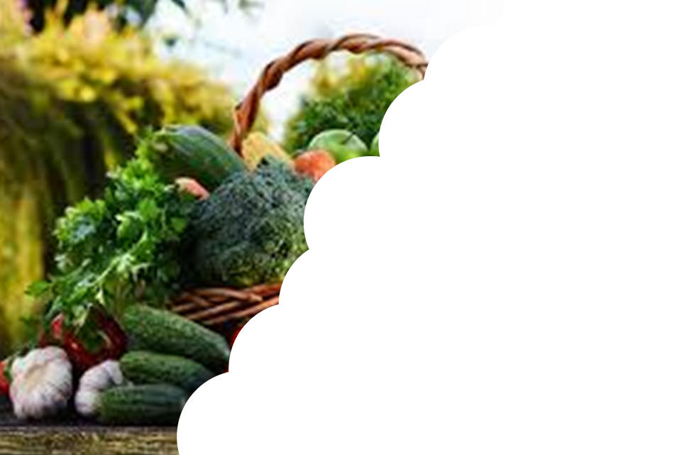
ПОВРЋЕ
здрава храна,
правилна и дијетална исхрана
вегетаријанска исхрана

Slide 7
Правилна примена и термичка обрада поврћа
Поврће треба да буде свеже
Стајањем на светлом месту и на собној температури, поврће брзо увене и делимично губи витамине Ц и А.
Сунчева светлост уништава витамине: А, Б2, Б6 и Ц.
Поврће треба чувати на хладном и тамном месту.

Slide 8
Црни лук од -1 до +1C, 6-8 месеци
Шаргарепа од -1 до +1C,4-6месеци
Зелена салата 0C, 2недеље
Кромпир +4 do +5C, 2-3недеље
Ротквица 0C, 1 месец
Купус -2 до 0C, 5 месеци
Боранија 3 do 4C, 1- 2недеље
Парадајз 0 до 10C, 1- 3недеље
Броколи 0C, 2-3 недеље
Блитва 0C, 1 месец
(Никетић-Алексић и сар., 1977)

Slide 9
Сечено поврће не би требало дуго да стоји, јер тада се повећава површина која долази у додир са кисеоником, који уништава витамине А и Ц.
Стављање сеченог поврћа у воду (за спречавање потамњивања), такође се не препоручује, јер се у води растварају витамини Б1, Б2 и Ц.

Slide 10
Приликом термичке обраде
Кувањем, витамин А и витамини комплекса Б не губе се толико као други витамини.
Витамин Ц пропада већ на температури од 40C.
Да би се смањио губитак витамина, поврће се ставља у врелу воду или у јело, јер је приликом загревања воде кисеоник одстрањен, а он, у ствари, разара витамине.
Висока температура прекида оксидацију и активност ензима.
Припремљено поврће се ставља у врелу воду у деловима, како не би дошло до заустављања кључања.

Slide 11
Приликом термичке обраде
Поврће не сме да ври јако, ни да се кува дуже од потребног времена.
Поврће се кува у сланој води
Витамини се боље чувају када се поврће кува на пари.
Јела са поврћем не би требало прегревати, јер се у том случају витамин Ц потпуно губи

Slide 12
Подела поврћа
коренасто поврће,
кртоласто поврће,
лиснато поврће,
плодасто поврће,
главичасто поврће,
луковичасто поврће,
цветасто поврће,
махунасто поврће
Гљиве

Slide 13
Коренасто поврће
задебљали подземни делови –корен или подземно стабло.
сачињава гарни-букет, што чини скуп поврћа које се користи у топлој кухињи, без чега се не би могао уопште замислити рад једне савремене кухиње.
шаргарепа, першун,паштрњак, целер, цвекла, црна и бела ротква, ротквица, репа и рен.

Slide 14
Шаргарепа
Опрана и остругана, сече се према потреби и врсти термичке обраде и то:
шаргарепа на штапиће : сече се на штапиће величине 1 цм x 5цм.
шаргарепа на коцкице: сече се на коцкице 1цм x 1цм.
шаргарепа округлог облика: формирају се куглице пречника 1,5 x 1,5 цм.
шаргарепа на колутове: сече се на колутове или на шајбне и друго.
КАРОТЕН
Салате
витаминска салата, мешана салата од свеже шаргарепе, руска салата
Варива
млада шаргарепа на бутеру, млада шаргарепа у павлаци, глазирана шаргарепа, пикантно вариво од шаргарепе, пире од шаргарепе
Чорбе и потажи
Готова јела
Фондови
Декорација у хладној кухињи

Slide 15
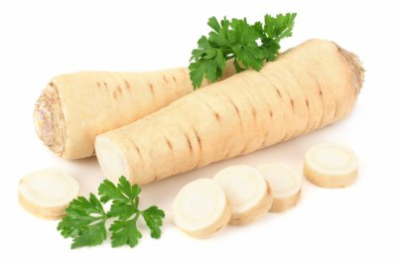
Першун
першун корењак и першун лишћар
сос од першуновог лишћа,
вариво од першуновог корена,
першуново лишће у тесту, поховани листови першуна, резанци од корена першуна,
ризото са першуном, зелени сос од першуна, потаж од першуна, палачинке од першуновог лишћа
за декорисање и украшавање,
за зачињавање топлих и хладних предјела,
јела по поруџбини, готова јела, потажи, чорбе, супе,
фондови и сосови.

Slide 16
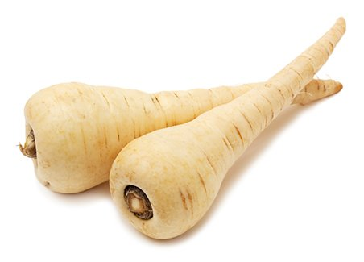
Паштрњак
Миришљава, зачинска, коренаста биљка.
Супе, чорбе и потажи, паштрнак
јела хладне и топле кухиње као што су: похован паштрнак, вариво од паштрнка, пире од паштрнака и друго

Slide 17
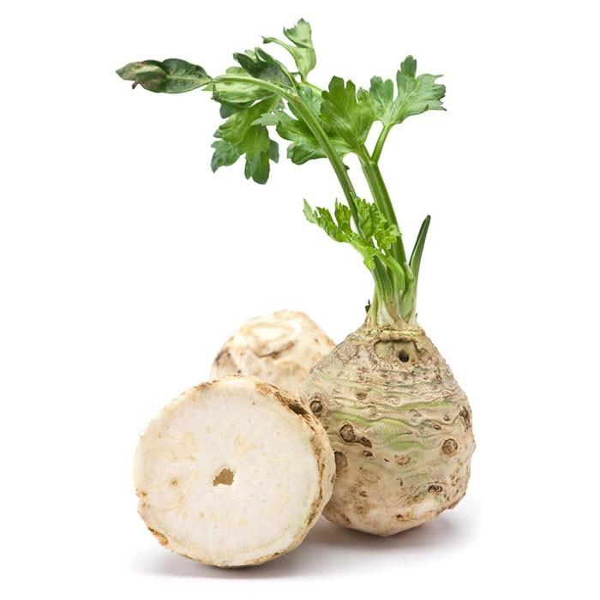
Целер
витаминске салате од свежег или куваног целера,
разна варива, потажи, супе, чорбе,
готова јела, топла јела и предјела - похован целер

Slide 18
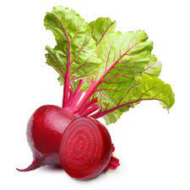
Цвекла
салата од младог лишћа цвекле,
салата од цвекле са киселим јабукама,
супа од цвекле са печуркама,
потаж од цвекле са просом итд.
Изузетан укус салате од свеже цвекле добиће се ако се поред осталих зачина дода ким и рендани рен.

Slide 19
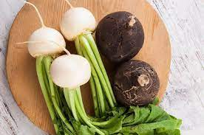
Ротква
Уље горушице, има карактеристичан жесток, тј. оштар и љут, мирис и укус,
више се користи као зачин, салата или као лек, а ређе као поврће за свакодневну исхрану

Slide 20
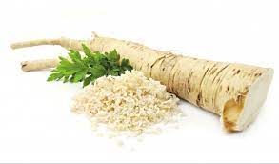
Рен
Разни сосови који се сервирају уз кувана јела од: телетине, јагњетине, затим уз разна печења: јагњеће, јареће, прасеће, телеће, пилеће, ћуреће и друга печења.
Од младих листова рена припремају се сармице

Slide 21
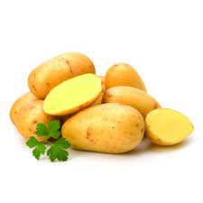
Кромпир
Кромпир се према потреби механички формира у разне облике
Храпава кора- за кромпир-теста, потаже, пирее и готова јела
Глатка кора - за пржење, тј. за печење
Термички се обрађује: печењем, пржењем, кувањем са и без љуске итд.
Од кромпира се могу спремати:
потажи, салате,
топла и хладна предјела,
варива, прилози, слатка јела, сложена јела,
незамењив је прилог месним јелима.

Slide 22
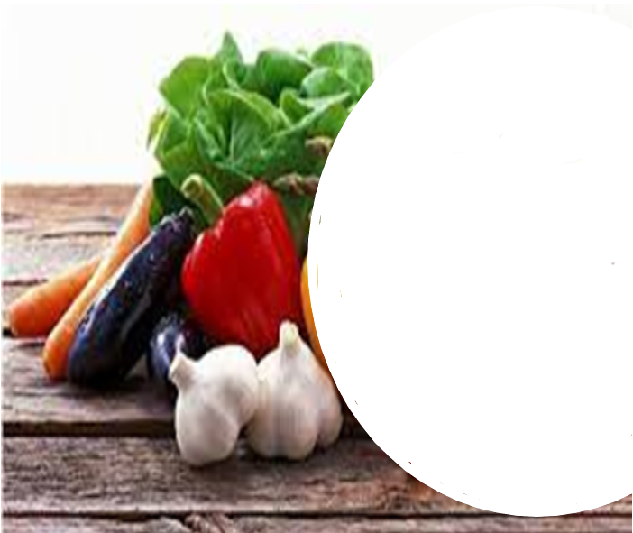
Лиснато и главичасто поврће
купус,
кељ,
спанаћ,
блитва,
келераба,
прокељ,
зелене салате

Slide 23
Купус
Термички обрађен: динстањем, кувањем,
за разна варива (подварак), за разна готова јела од млевеног меса,
сарме,
куван са разним сувим месом – свињским коленицама, ребрима, сувом овчетином
Свеж за салате

Slide 24
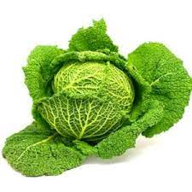
Кељ
потаж од кеља,
салата од кеља,
пита од кеља,
сарма од кеља,
мусака од кеља,
вариво од кеља и друга јела

Slide 25
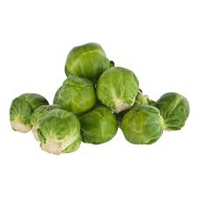
Прокељ
прокељ на бутеру,
потаж од прокеља,
маринирани прокељ,
салата од прокеља,
утиче на успоравање хиперфункције штитне жлезде,
не препоручује се особама које болују од катара слузнице желуца и црева

Slide 26
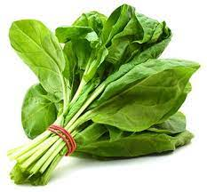
Спанаћ
спанаћ на бутеру,
спанаћ са јајима,
потаж од спанаћа,
зељаница,
суфле од спанаћа,
вариво од спанаћа,
крем супа од спанаћа,
ролат од кромпира са спанаћем,
кнедле од спанаћа,
пире од спанаћа

Slide 27
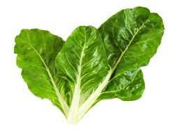
Блитва
сармица од поврћа,
сармица од меса,
припремање разних пита од зеља и суфлеа

Slide 28
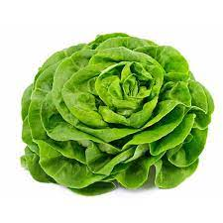
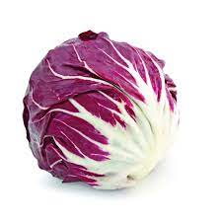
Зелена салата

Slide 29
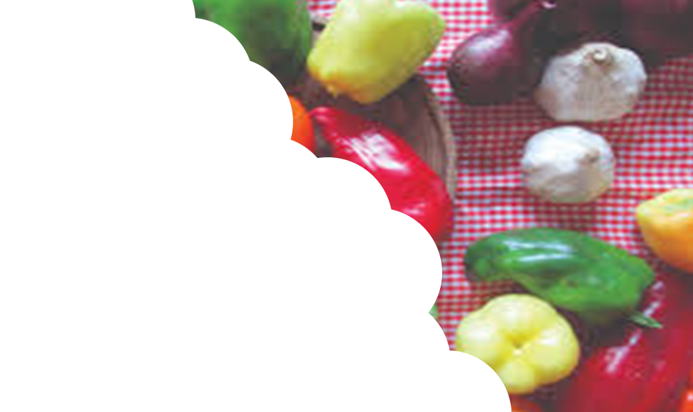
Плодасто поврће
Парадајз
Краставац
Плави патлиџан
Паприка
Тиквице

Slide 30
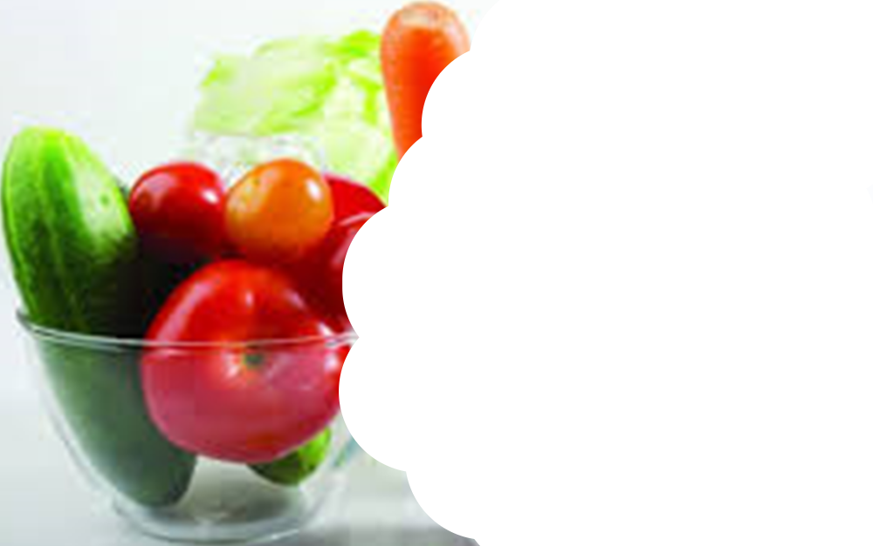
Парадајз
Салата од парадајза, српска салата,
Сок од свежег парадајза,
Фонд од парадајза, парадајз сос,
Крем потаж од парадајза,
Пуњен парадајз са сиром, пуњен парадајз са кајмаком,
Парадајз пуњен салатом од морских плодова,
Пуњен парадајз са месом,
пуњен парадајз са печуркама

Slide 31
Плави патлиџан
печен, похован, самлевен и зачињен
мусака,
салате,
ајвар,
омлети од плавог патлиџана

Slide 32
Краставац
краставци са салатом путерицом,
хладна супа од краставаца, српска салата, шопска салата,
витаминска салата;
припрема разних декорација као што су: лепезе, руже и друго.

Slide 33
Паприка
паприка пуњена сиром, паприка пуњена кајмаком,
пуњена паприка са рибљим месом, пуњена паприка са павлаком,
пуњена паприка са пребранцем, пуњена паприка са празилуком, пуњена паприка са грашком,
Пуњена паприка са динстаном пшеницом, пуњена паприка са младим шећерцом,
пуњена паприка са салатом од лигњи, паприка у уљу,
паприка пуњена са шпарглама, паприка пуњена са целером,
салата од паприке са белим луком,
пуњена паприка са купусом, поховане паприке,
пуњене паприке са месом у сосу од парадајза

Slide 34
Луковичасто поврће
Црни лук,
Бели лук,
Празилук,
Лук влашац.

Slide 35
Махунасто поврће
боранија, грашак,
бамија, боб,
сочиво, соја и
разне врсте пасуља.

Slide 36
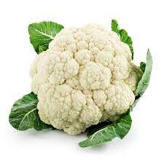
Цветасто поврће
потажи, чорбе,
салате,
гратинирани карфиол,
пудинзи од карфиола и
разне шарене салате
за декорисање хладних предјела

Slide 37
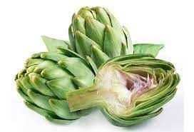
Артичоке
Неповољно делују на лучење млека, те се не препоручују дојиљама.
Не препоручују се особама са осетљивим желуцем, особама са оштећеном јетром и бубрезима.
Артичока је веома корисна за дијабетичаре,
Салата од артичоке,
салата од артичоке и печурака,
артичоке са киселом павлаком,
ризото од артичока,
вариво од артичоке,
артичока на бутеру,

Slide 38
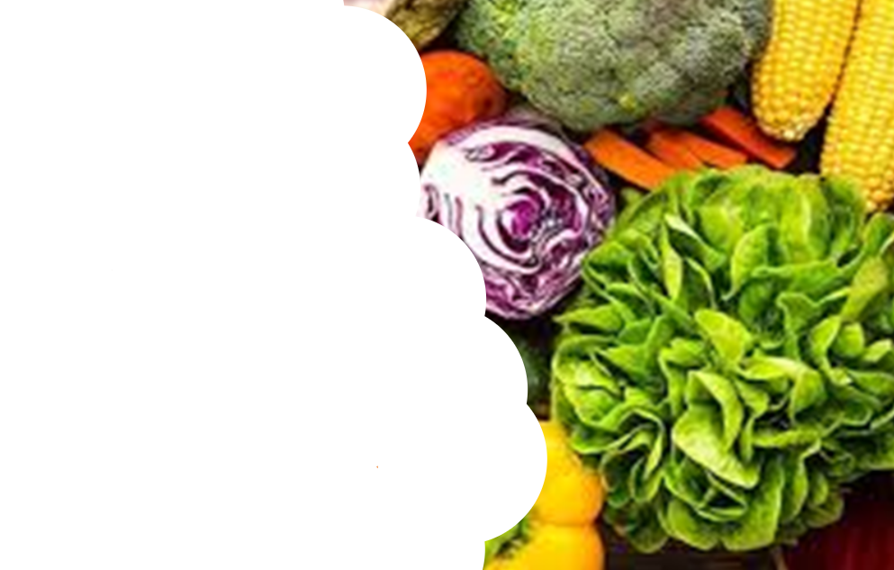
ХВАЛА НА ПАЖЊИ

